Slide 1

非洲猪瘟背景下生猪疫病防控新进展
王红宁 教授
四川大学生命科学学院
动物疫病防控与食品安全四川省重点实验室
whongning@163.com ，15908103008

Slide 2
主要内容
一、非洲猪瘟背景下猪场疫病防控难题
二、猪病流行情况监测进展
三、准确检测
四、准确免疫
五、准确消毒
六、准确用药
七、生物安全防控体系
八、人工智能技术应用

Slide 3
一、非洲猪瘟背景下猪场疫病防控难题

Slide 4
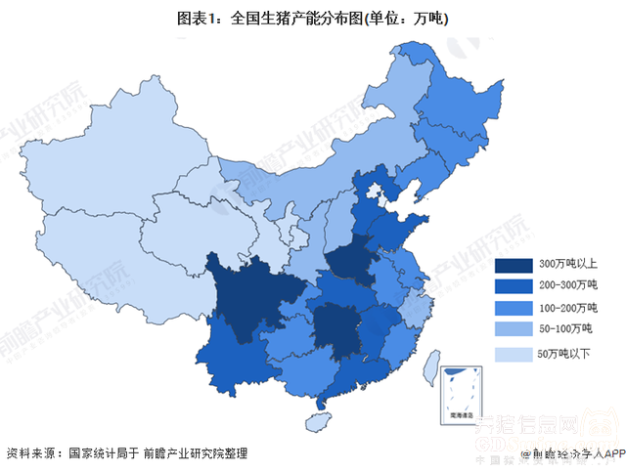
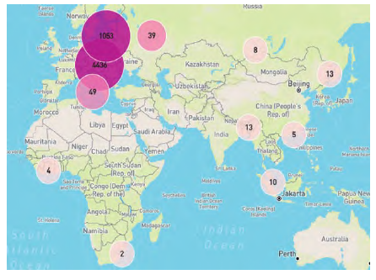

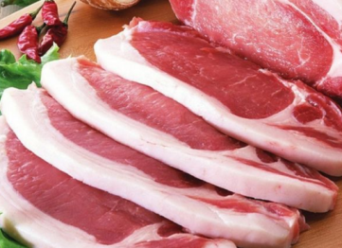

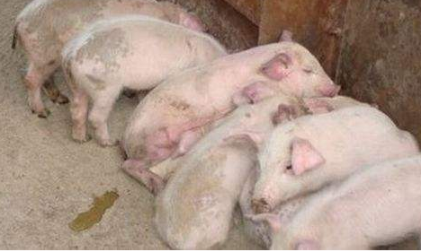
非洲猪瘟等重大疫病对养猪业造成巨大损失
非洲猪瘟、猪蓝耳、流行性腹泻、细菌病等生猪疫病严重威胁养猪业的健康发展、产品安全和人类健康，造成严重的经济损失和社会影响，是制约产业可持续发展的重要瓶颈问题
发病损失
产品安全问题
威胁人类健康

Slide 5
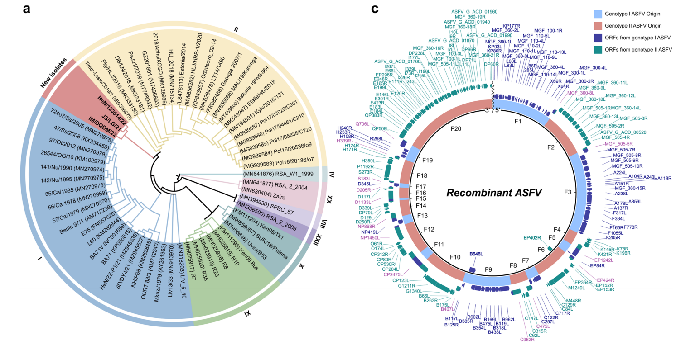
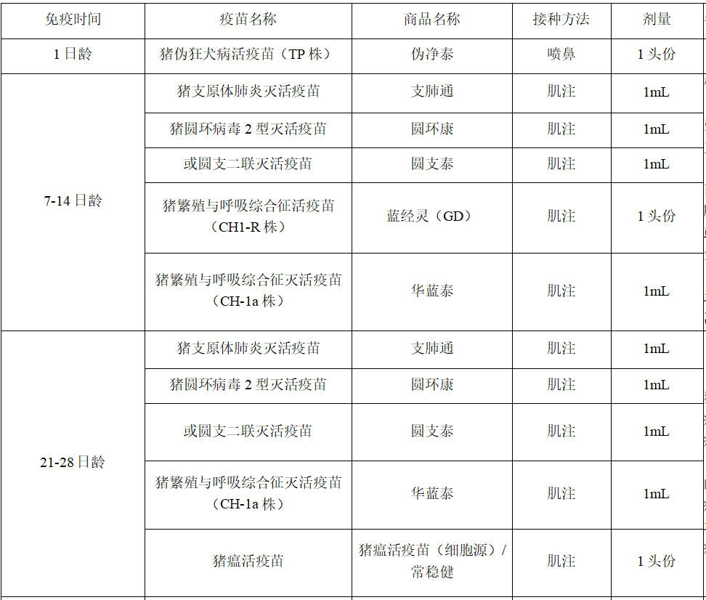
非洲猪瘟下猪病防控难题1：依赖疫苗
病毒变异快，基因型复杂，不同地区存在差异，疫苗免疫效果差，免疫频繁，免疫应激大、免疫成本高
病毒变异快，基因分型复杂
疫苗免疫次数多，免疫成本高

Slide 6
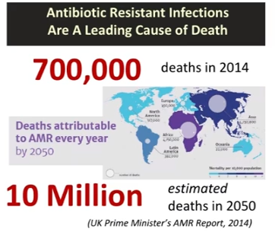
非洲猪瘟下猪病防控难题2：耐药和药残
依赖抗菌药防控细菌病导致“用药-残留-耐药”恶性循环成为行业共性难题；我国每年50%以上抗菌药用于养殖业；Lancet 2025耐药菌直接导致191万人死亡/年，预计2050年将达3900万人
猪养殖
不规范用药
含量超标
用药无效
不规范用药
产品
安全
细菌耐药
加大用药量
抗生素残留
提供抗性环境
Hvistendahl. Science. 2012;336(6083):795
Lancet, 2022, 399:629-655; Jim O’Neill, 2014

Slide 7
非洲猪瘟下猪病防控防控难题3：疫病净化难
养殖场生物安全体系不准确，重要疫病净化难
国家对动物疫病实行预防为主的方针
转变
动物防疫实行预防为主，预防与控制、净化、消灭相结合的方针
动物防疫法（2021）

Slide 8
二、猪病流行情况监测进展

Slide 9
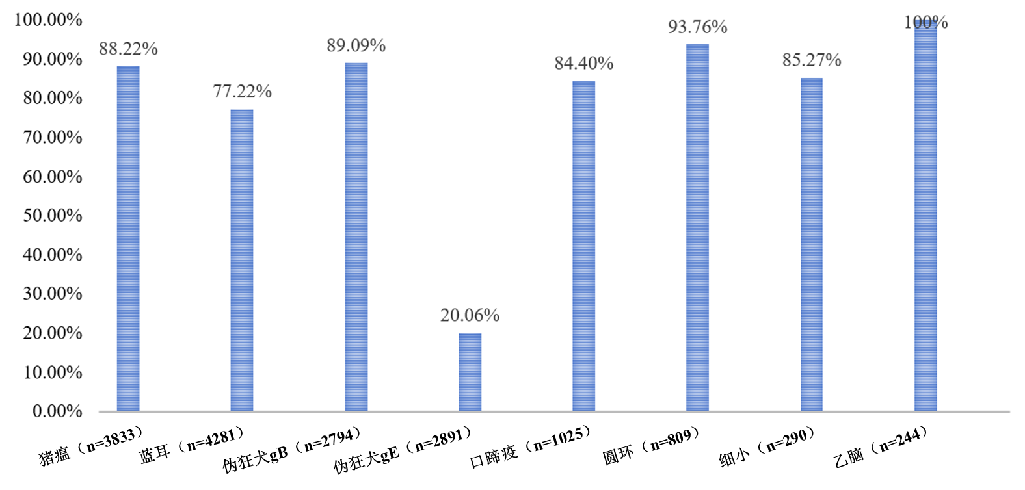
2023年四川猪场主要病毒病抗体监测结果
口蹄疫、猪瘟免疫水平整体较好，猪场抗体阳性率均在80%以上
蓝耳病抗体水平在77%，有发病风险
伪狂犬gE抗体平均阳性率为20.06%，感染率较高

Slide 10
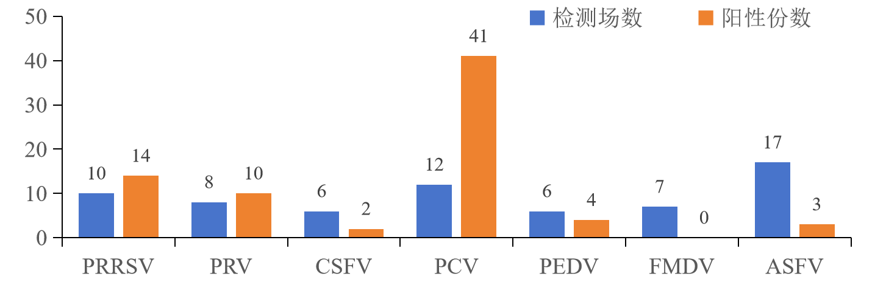
2023猪场主要猪病毒监测结果
猪蓝耳病、猪伪狂犬病、猪圆环病毒、PEDV等是威胁四川猪场的主要疫病
猪瘟、口蹄疫平稳
病原体 | PRRSV | PRV | CSFV | PCV | PEDV | FMDV | ASFV
检测场数 | 10 | 8 | 6 | 12 | 6 | 7 | 27
检测份数 | 73 | 60 | 68 | 59 | 30 | 26 | 639
阳性份数 | 14 | 10 | 2 | 41 | 4 | 0 | 4
平均阳性率 | 19.18% | 16.67% | 2.94% | 58.62% | 13.34% | 0.00% | 0.63%
场阳性率 | 20.00% | 25.00% | 16.67% | 83.33% | 16.67% | 0.00% | 11.11%

Slide 11
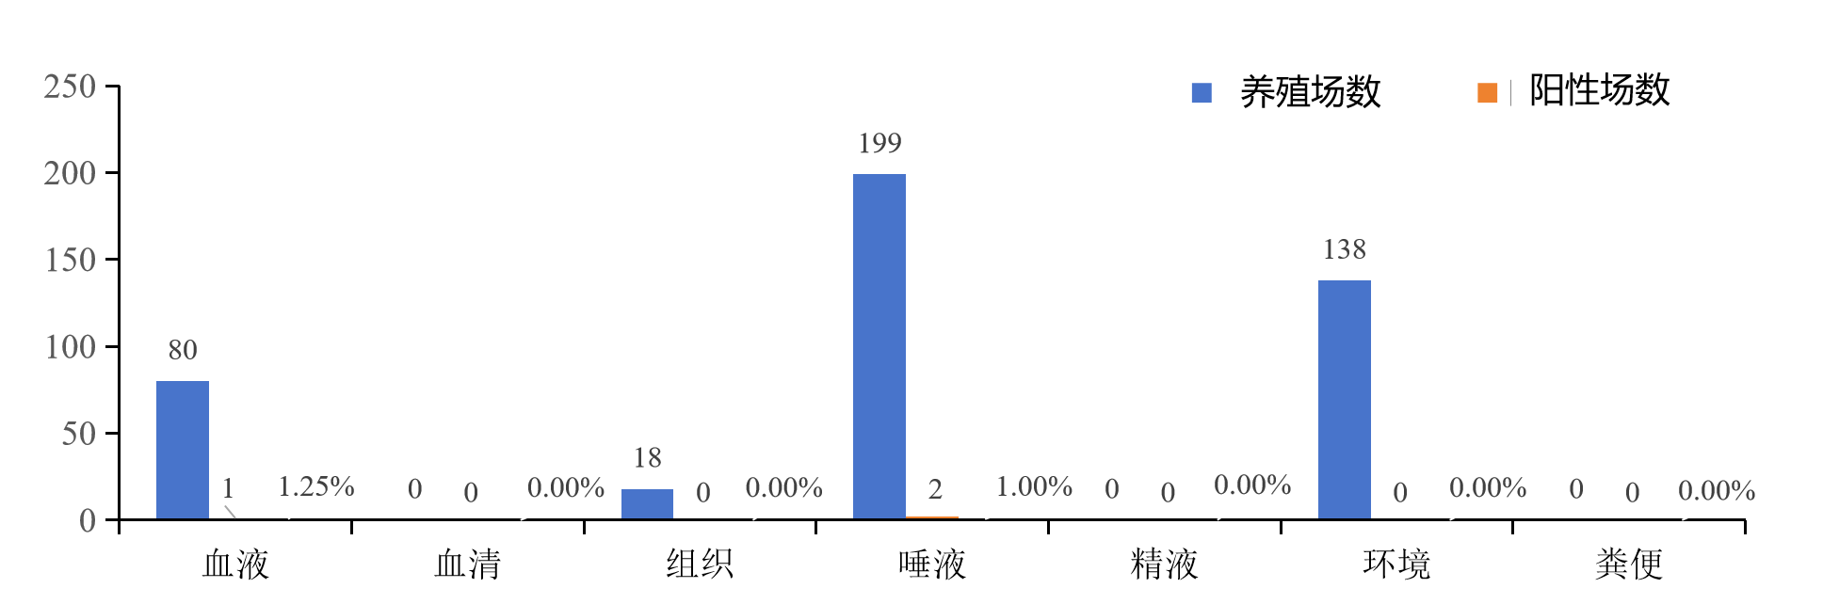
2021-2023四川猪场非洲猪瘟病原检测情况
非洲猪瘟检出率降低，猪场仍有发生，防疫不能松懈
样品类型 | 血液 | 血清 | 组织 | 唾液 | 精液 | 环境 | 粪便
养殖场数 | 80 | 0 | 18 | 199 | 0 | 138 | 0
阳性场数 | 1 | 0 | 0 | 2 | 0 | 0 | 0
阳性率 | 0.67% | 0.00% | 0.00% | 1.19% | 0.00% | 0.00% | 0.00%
Notes:
检测结果显示：2022年非洲猪瘟全阴结果保持稳定

Slide 12
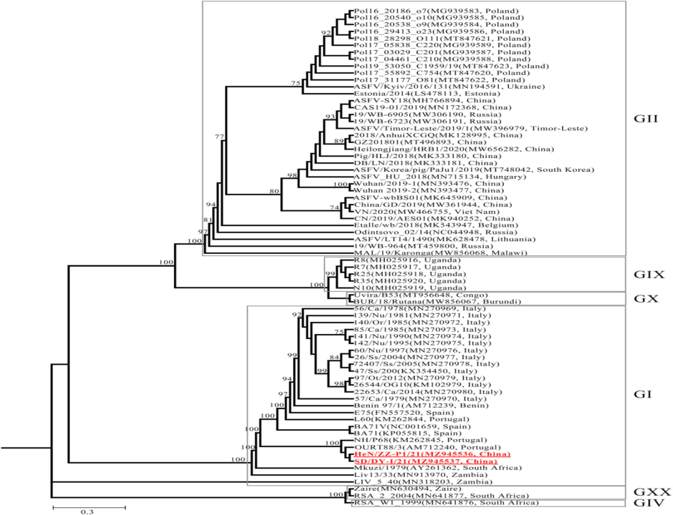
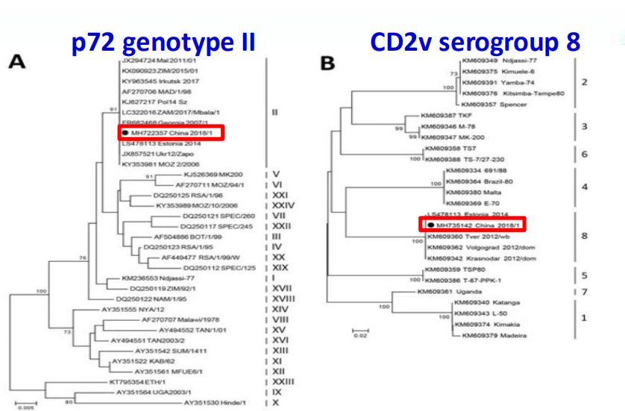
（1）非洲猪瘟病毒基因型变化
2021年后，我国ASFV流行株基因Ⅱ型与基因І型并存
ASFV 中国株系统进化分析
SD/DY-I/21, HeN/ZZ-P1/21株及70株参考毒株ASFV 全基因组进化树分析
Sun et al, Emerging Microbes Infections 2021

Slide 13
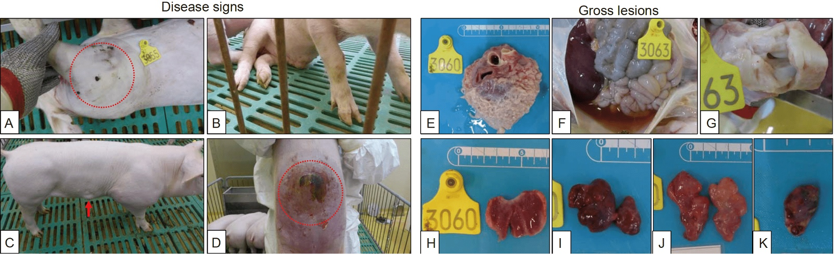
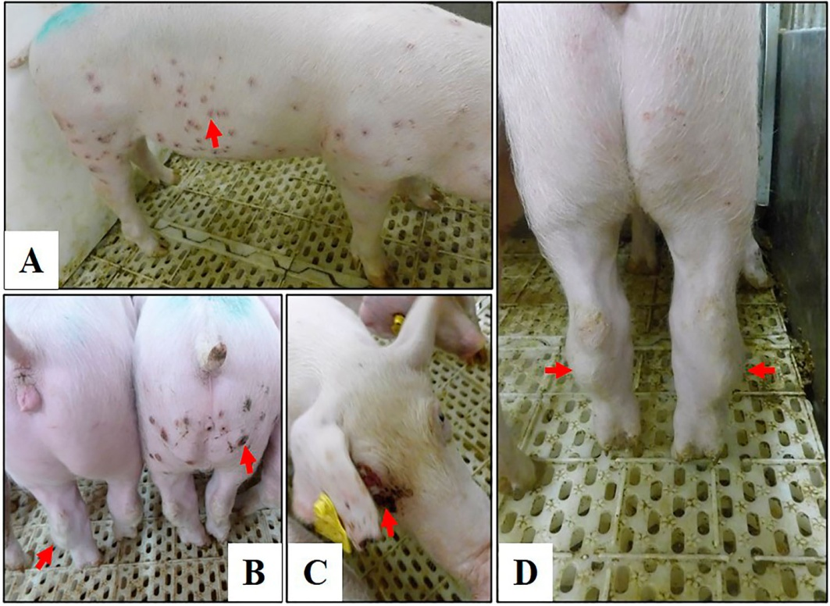
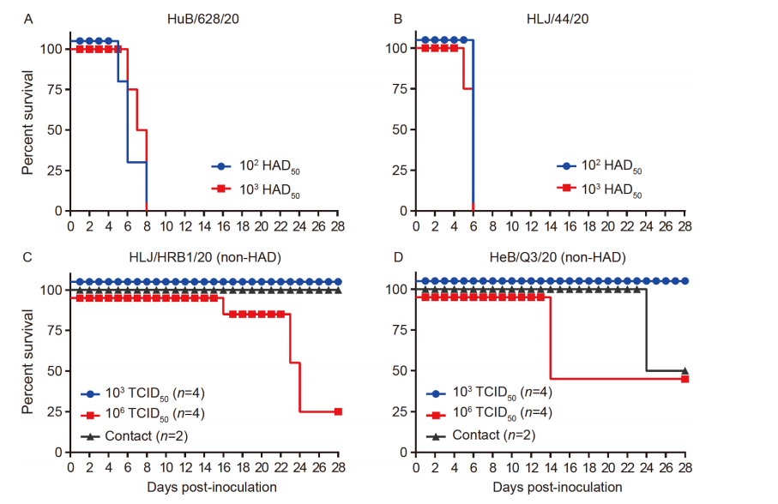
非洲猪瘟突变株的致病性变化
ASFV基因І型表现出猪慢性带毒（皮肤坏死、关节肿胀等）
ASFV基因Ⅱ型毒株突变致病性降低、传播能力升高
Sun et al. Sci China Life Sci. 2021

Slide 14
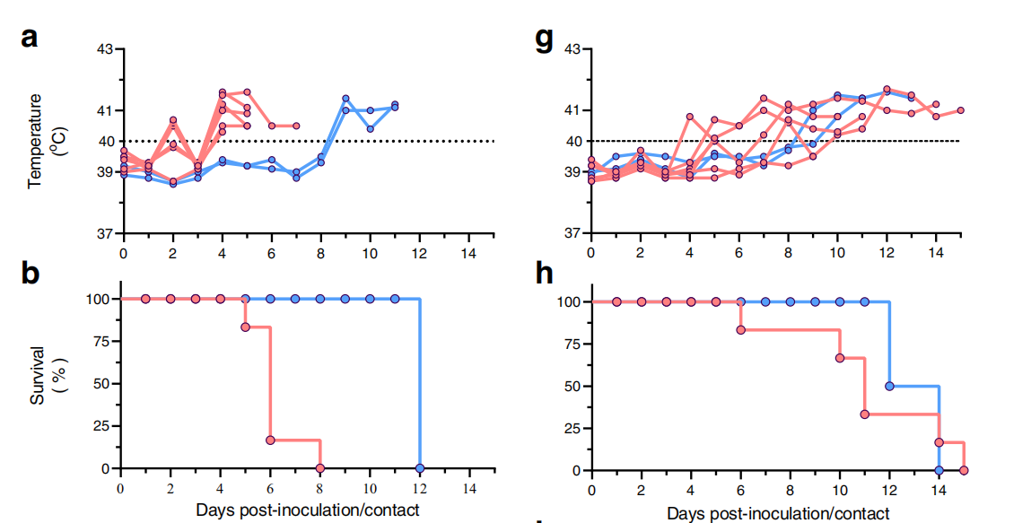
出现I型 、Ⅱ型重组非洲猪瘟毒株
重组毒株致死率高，传播能力强
Ⅱ型弱毒疫苗对重组毒株无保护
Zhao et al, Nature Communications, 2023

Slide 15
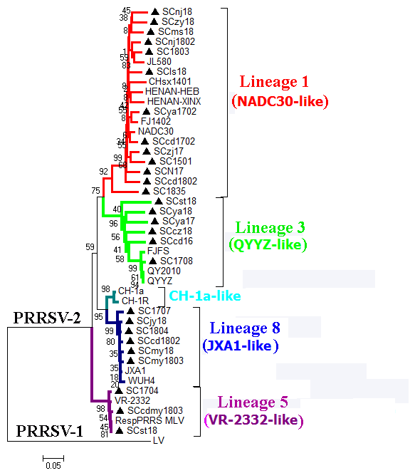
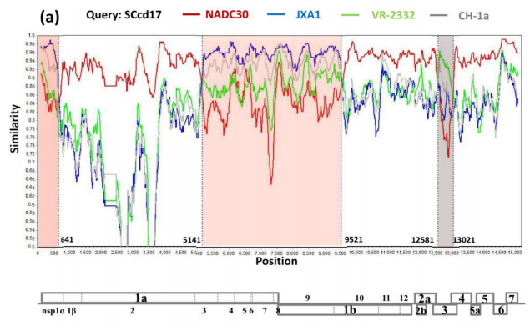
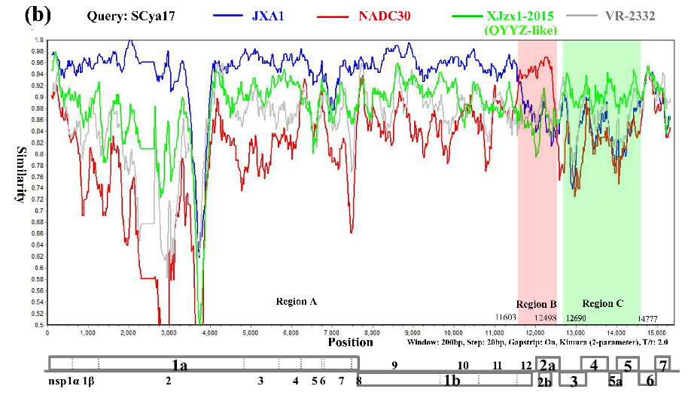
（2）蓝耳病毒株的监测与变化研究
蓝耳病毒株以谱系1(NADC30-like)为主，也存在谱系8、谱系3毒株；
PRRSV基因组重组类型复杂
主要亲本株：NADC30-like； 次要亲本株：JXA1-like，VR-2332 重组区：nsp1α（JXA1，粉色区），nsp3-nsp10（JXA1 ，粉色区），ORF3-4（VR-2332，灰色区）
主要亲本株：JXA1-like； 次要亲本株：NADC30-like，QYYZ-like
重组区：nsp12-ORF2（NADC30， 粉色区），ORF3-5（QYYZ，浅绿色区）
Zhou L, Wang HN*, et al. Viruses, 2021

Slide 16
蓝耳病与圆环病毒混合感染情况严重
猪圆环病毒生产中主要流行PCV2，但也存在PCV3感染
混合感染中有PCV2+PRRSV，PCV3+PRRSV，以PCV2+PRRSV最为严重
不同地区感染情况统计表
 | 各感染类型总阳性率 | 不同感染类型在阳性样品中的占比
 |  | PCV2 | PCV3 | PRRSV | PCV2+ PRRSV | PCV3+ PRRSV
遂宁 | 26.23% | 14.75% | 1.64% | 4.92% | 4.92% | 0%
绵阳 | 59.18% | 20.41% | 4.08% | 22.45% | 10.20% | 2.04%
成都 | 69.05% | 41.67% | 5.95% | 11.90% | 7.14% | 2.38%
眉山 | 51.43% | 24.29% | 1.43% | 20.00% | 4.29% | 1.43%
广元 | 48.00% | 28.00% | 2.00% | 6.00% | 10.00% | 2.00%
雅安 | 36.36% | 26.26% | 0% | 3.03% | 7.07% | 0%
巴中 | 36.07% | 19.67% | 0% | 13.11% | 3.28% | 0%
乐山 | 28.26% | 16.30% | 3.26% | 5.43% | 3.26% | 0%
南充 | 23.73% | 16.95% | 1.69% | 0% | 5.08% | 0%
达州 | 28.07% | 19.30% | 1.75% | 0% | 7.02% | 0%
内江 | 37.50% | 28.57% | 0% | 5.36% | 3.57% | 0%
德阳 | 56.76% | 32.43% | 5.41% | 2.70% | 16.22% | 0%

Slide 17
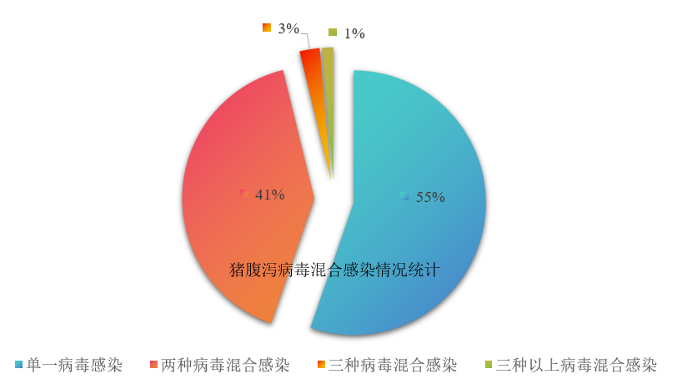
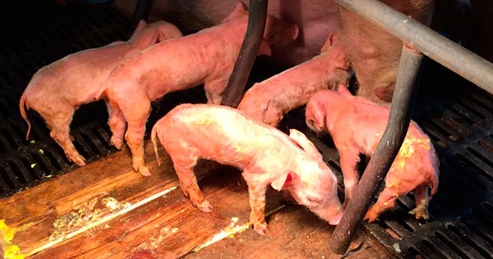
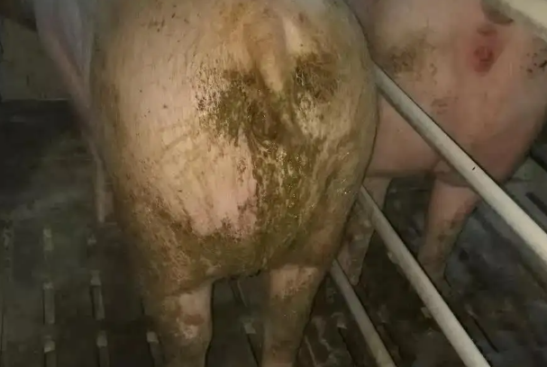
（3）猪病毒性腹泻监测结果
猪流行性腹泻病毒、猪轮状病毒、猪δ冠状病毒是引起仔猪腹泻的主要病原。
猪腹泻相关病毒混合感染严重，两种及以上病毒混合感染率占阳性样品44.69%
猪腹泻病毒混合感染情况统计

Slide 18
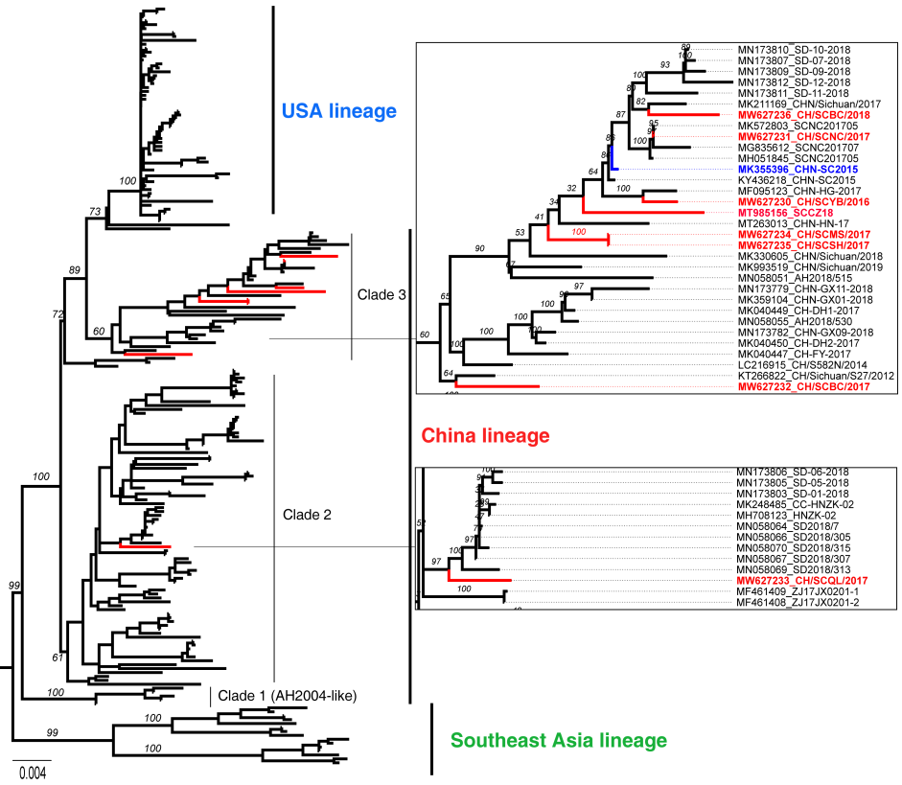
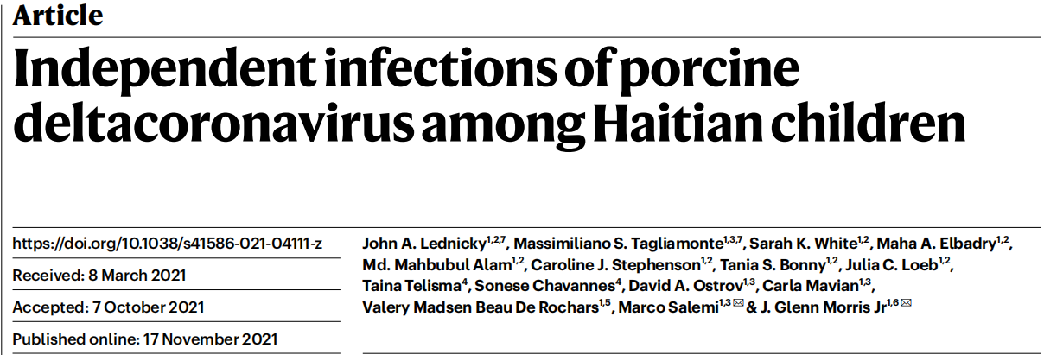
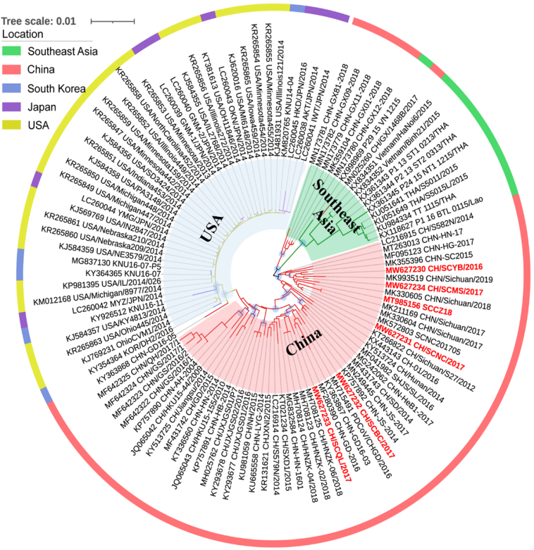

猪δ冠状病毒(PDCoV)的监测及变异研究
PDCoV可分为美国谱系、中国谱系和东南亚谱系等3个谱系。四川分离株属于中国谱系，存在一定的遗传差异
PDCoV跨种间传播（猪传人）有待研究
丁基酰胺修饰
PDCoV具有“猪传人”潜力
PDCoV 毒株可在人肺泡腺癌基底上皮细胞（A549）、人肝癌细胞（Huh-7）、人正常肠道上皮细胞（HIEC-6）中复制增殖
基于PDCoV S基因的系统进化树
基于PDCoV全基因组的系统发育分析
Lednicky et al.Nature 2021

Slide 19
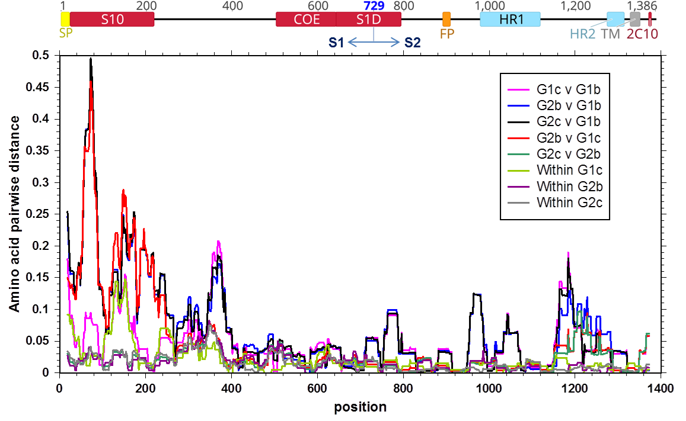
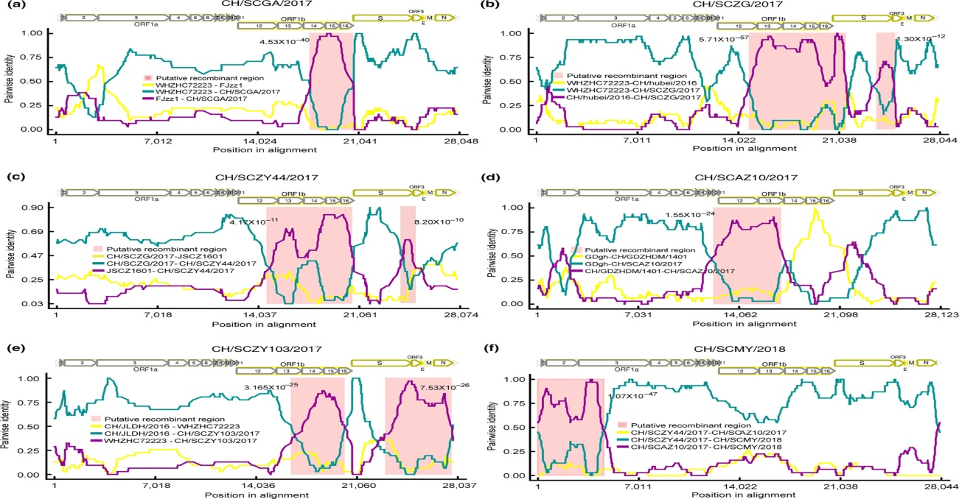
猪流行性腹泻病毒PEDV变异情况研究
变异毒株存在抗原漂移
包括S-INDEL毒株在内多个PEDV毒株在进化过程中经历了复杂的重组
PEDV阳性场建议测序分析后选用匹配疫苗毒株
PEDV毒株各亚群间S蛋白氨基酸差异比较
PEDV基因组重组分析
Tian YM, Wang HN*, et al, Transbound Emerg Dis, 2021

Slide 20
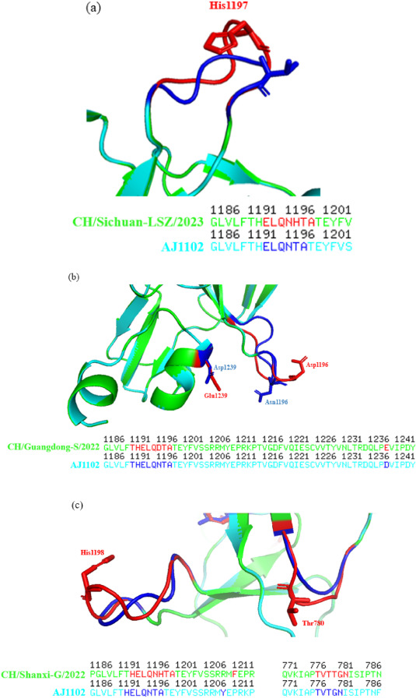
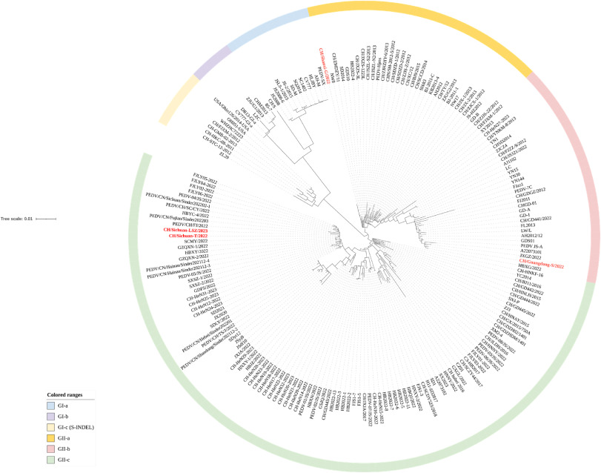
中国基因突变PEDV的分离与鉴定
从四川、广东和山西分离到的四株新型PEDV，并测定了它们的S基因序列。 系统进化分析表明，它们都属于GII基因型。 氨基酸比对显示了突变
Jinchao Luo, Wang HN* et al., Virology. 2024;600.

Slide 21
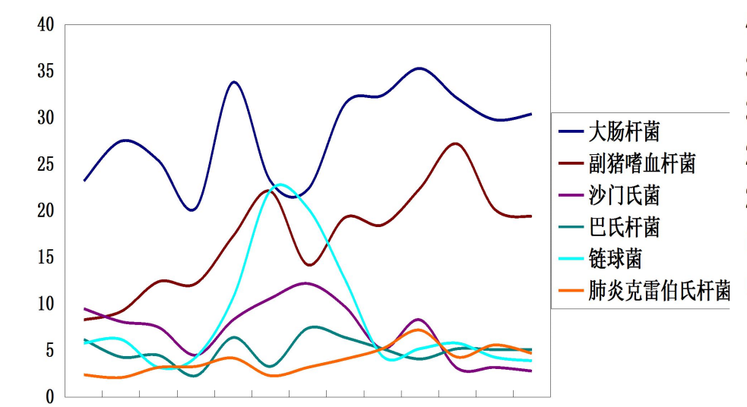
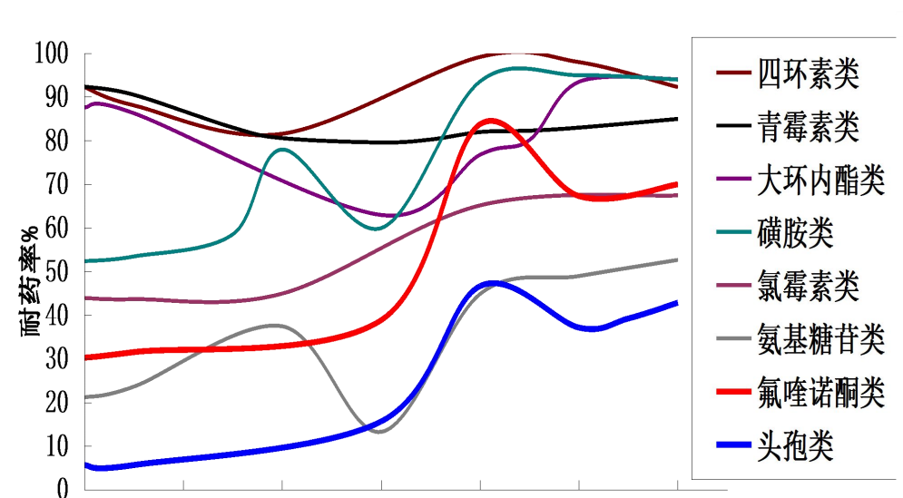
2019-2023猪场主要病原菌及耐药性监测结果
猪感染细菌主要有：大肠杆菌、副猪嗜血杆菌、沙门氏菌、链球菌等；
四环素类、青霉素类等耐药率高，氟喹诺酮类、头孢类耐药率较低
猪源病原菌检出率%
猪源病原菌耐药性变化规律

Slide 22
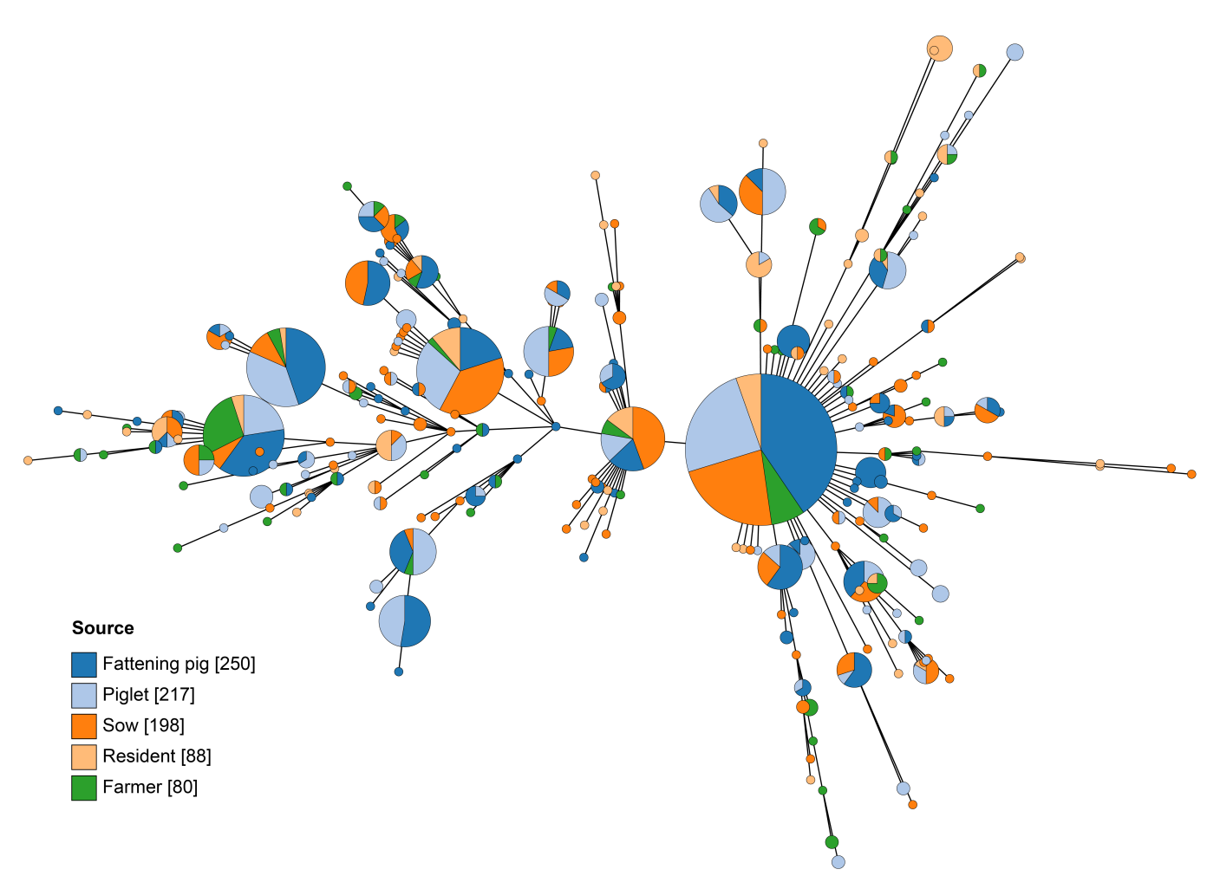
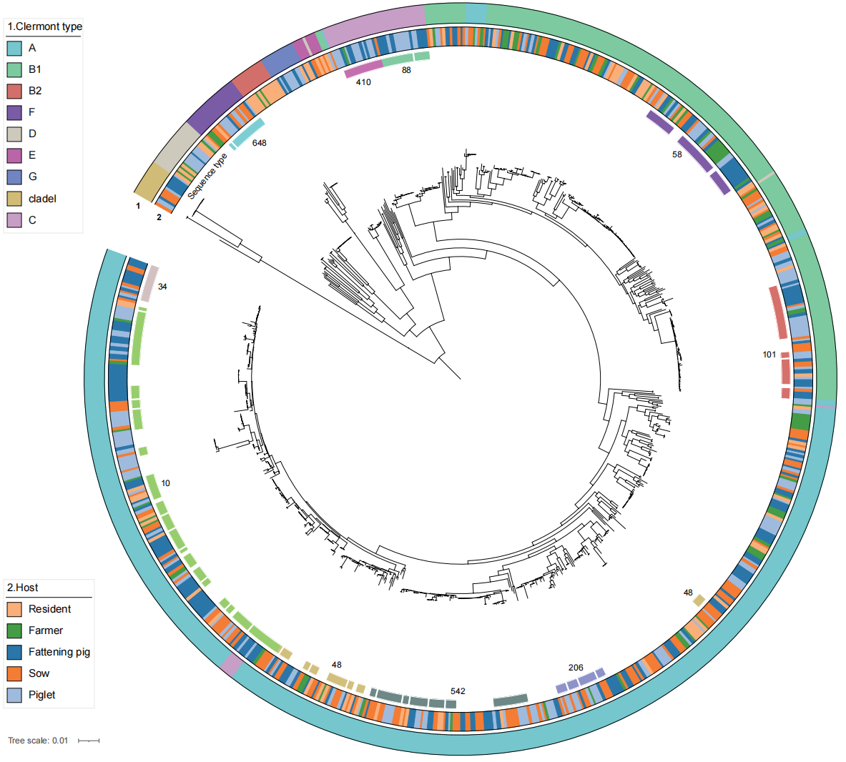
猪场养殖人员、猪之间耐药大肠杆菌传播风险
103个猪场，833株人和猪大肠杆菌基因组测序分析，251个ST型，42个新ST型，菌株遗传多样；母猪、仔猪、育肥猪之间的克隆传播频率较高；猪和养殖人员存在5次大肠杆菌克隆传播事件

Slide 23
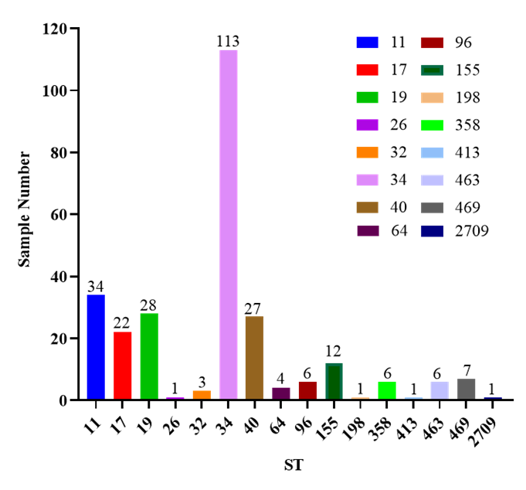
规模化猪场多重耐药沙门菌流行与传播
对猪场272株多重耐药沙门菌基因组测序，包含16种不同的血清型，其中鼠伤寒沙门菌占比为51.84%（ST34、ST19等），其次是肠炎沙门菌（ST11）；猪源鼠伤寒沙门菌与人源菌株具有克隆相似性
耐药菌株血清型分布呈多样性
耐药基因流行情况
猪源和人源菌株基因组进化树

Slide 24
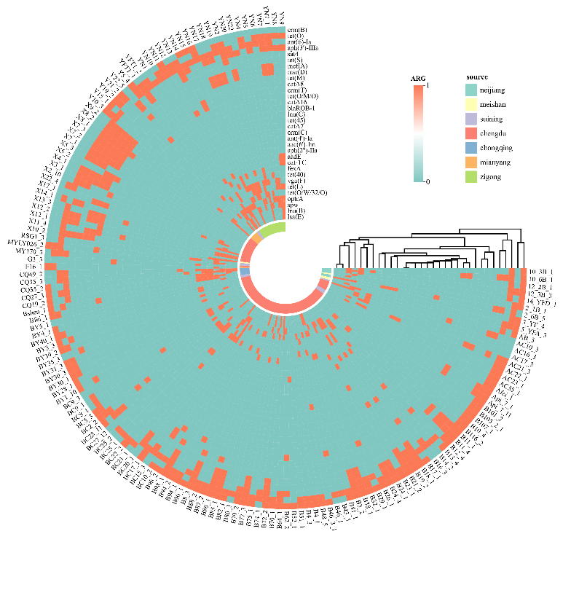
生猪养殖场中耐药猪链球菌广泛存在
22-23年期间采集样品766份，猪链球菌分离率为20.6％。分离株耐药性严重：对多西环素的耐药率达到90.5%；克林霉素的耐药率为84.1%。耐药率大于50%的还有苯唑西林、红霉素、庆大霉素、泰妙菌素、甲氧苄啶/磺胺甲噁唑。
基于SNPs的系统进化树
猪链球菌携带耐药基因结果

Slide 25
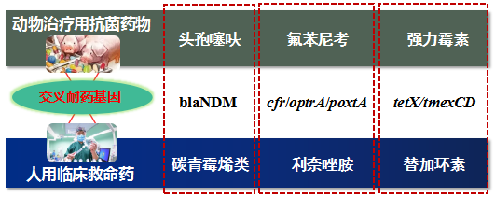
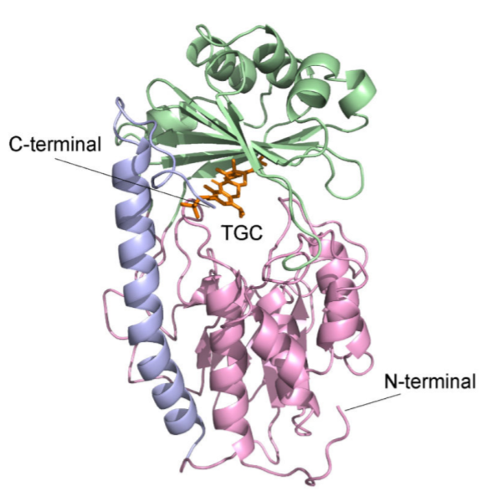
畜禽治疗用抗生素与人用重要抗生素交叉耐药成为新挑战
近年发现治疗用抗生素氟苯尼考、强力霉素与人用救命药恶唑烷酮、替加环素等存在交叉耐药，交叉耐药怎样控制，交叉耐药是否会传播和导致公共卫生问题，需要研究和防控
动物治疗用抗菌药物
阿莫西林
头孢噻呋
氟苯尼考
强力霉素
blaCTX-M-55
blaNDM
cfr/optrA/poxtA
tetX/tmexCD
三代头孢菌素
碳青霉烯类
利奈唑胺
替加环素
人用临床救命药
强力霉素、替加环素灭活蛋白Tet(X4)
Bender et al, Drug Resist Updat 2018; He et al, Nat Microbiol 2019

Slide 26
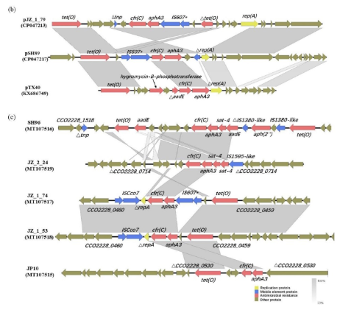
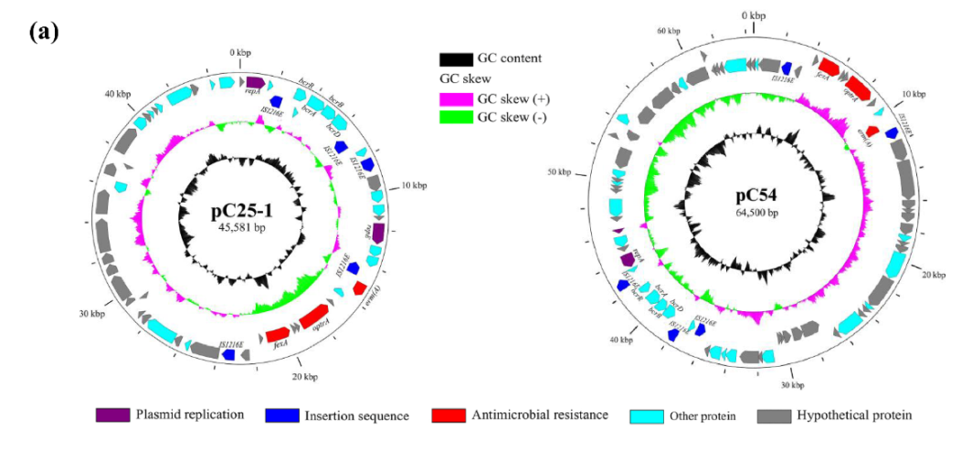
氟苯尼考与恶唑烷酮类（利奈唑胺）交叉耐药
在多种病原菌（大肠、肠球菌、弯曲菌等）中发现氟苯尼考与恶唑烷酮类交叉耐药基因optrA 、poxtA，在弯曲菌中率先发现了 cfr 变体 cfr(C)
Wang HN* et al, J Antimicrob Chemother 2019, 2020; J Glob Antimicrob Re 2020; Vet Microbiol 2020

Slide 27
氟苯尼考与恶唑烷酮类（利奈唑胺）交叉耐药传播
宏基因组揭示，发现肠球菌中氟苯尼考和恶唑烷酮交叉耐药基因cfr(D)和poxtA2共传播，含有高丰度的fexA和floR，通过nanopore测序数据分析，质粒、整合性接合元件（ICE）和转座子（Tn7 和Tn558）在floR、cfr和optrA的传播中发挥重要作用，应持续监测氟苯尼考和恶唑烷酮耐药细菌的传播和公共卫生风险
optrA基因的遗传环境
丰度前二十的耐药基因相对丰度
Yang X，Wang HN* et al. Frontiers in Microbiology. 2022

Slide 28
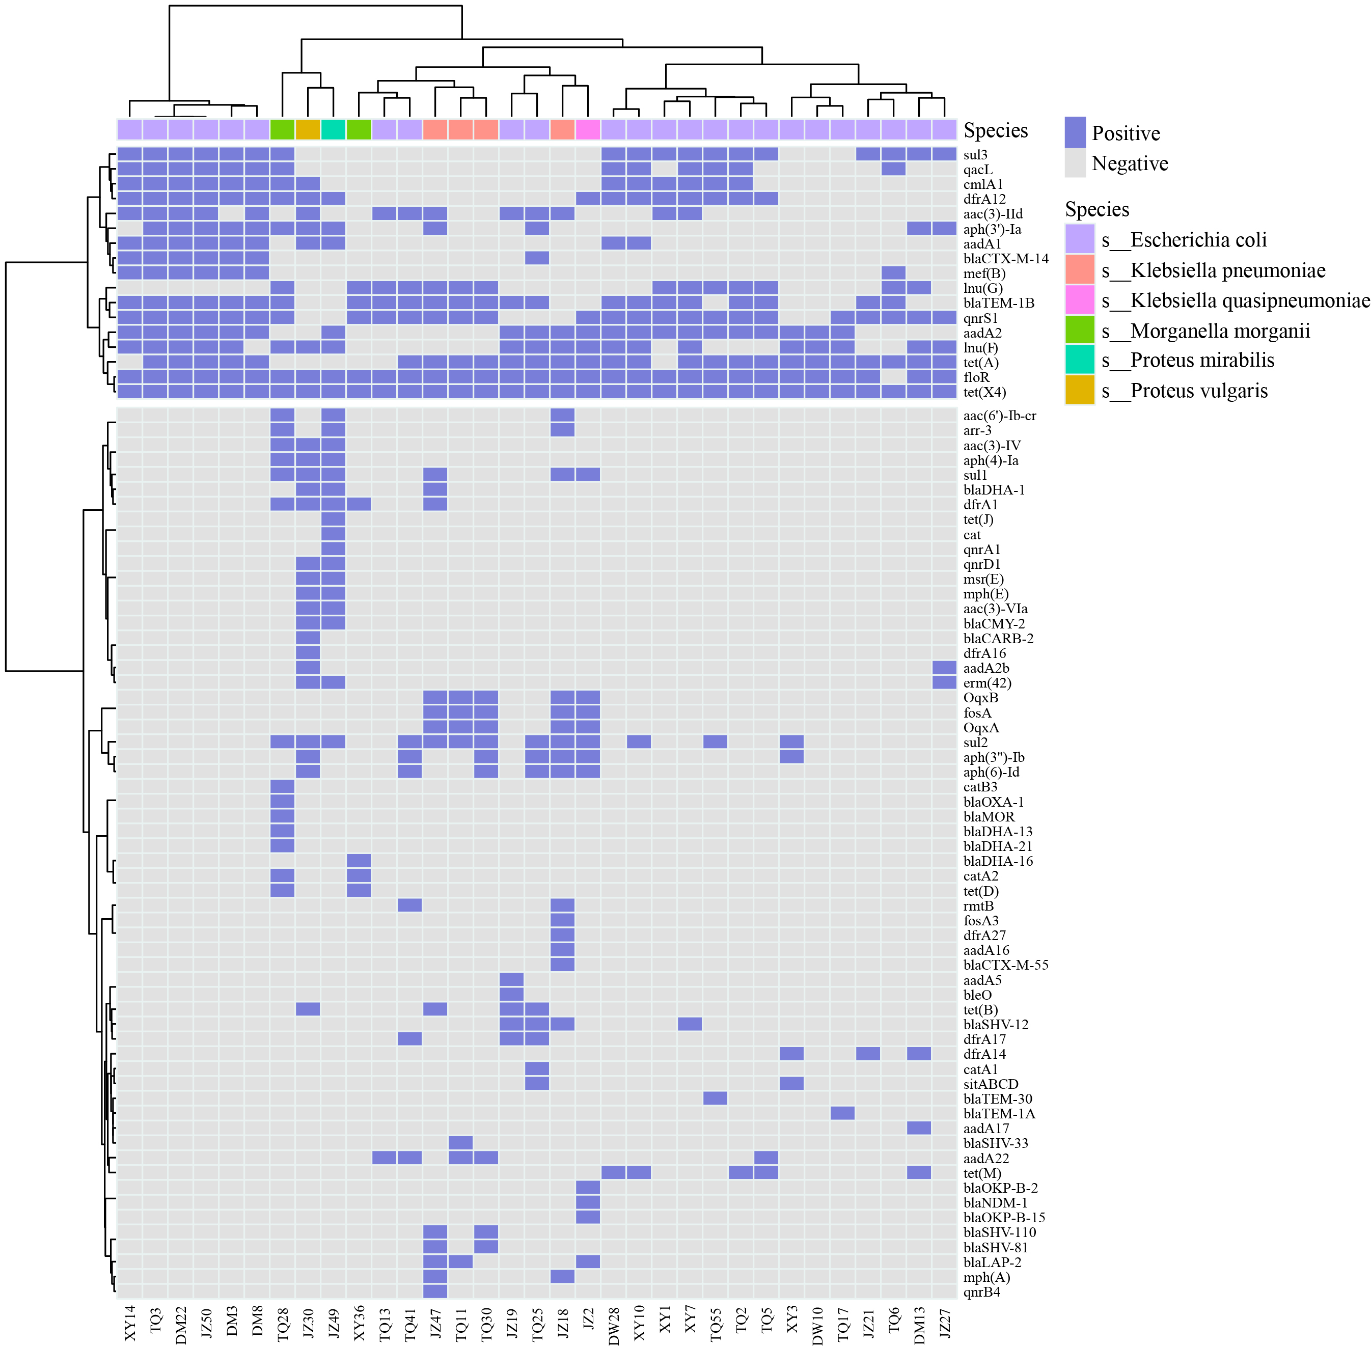
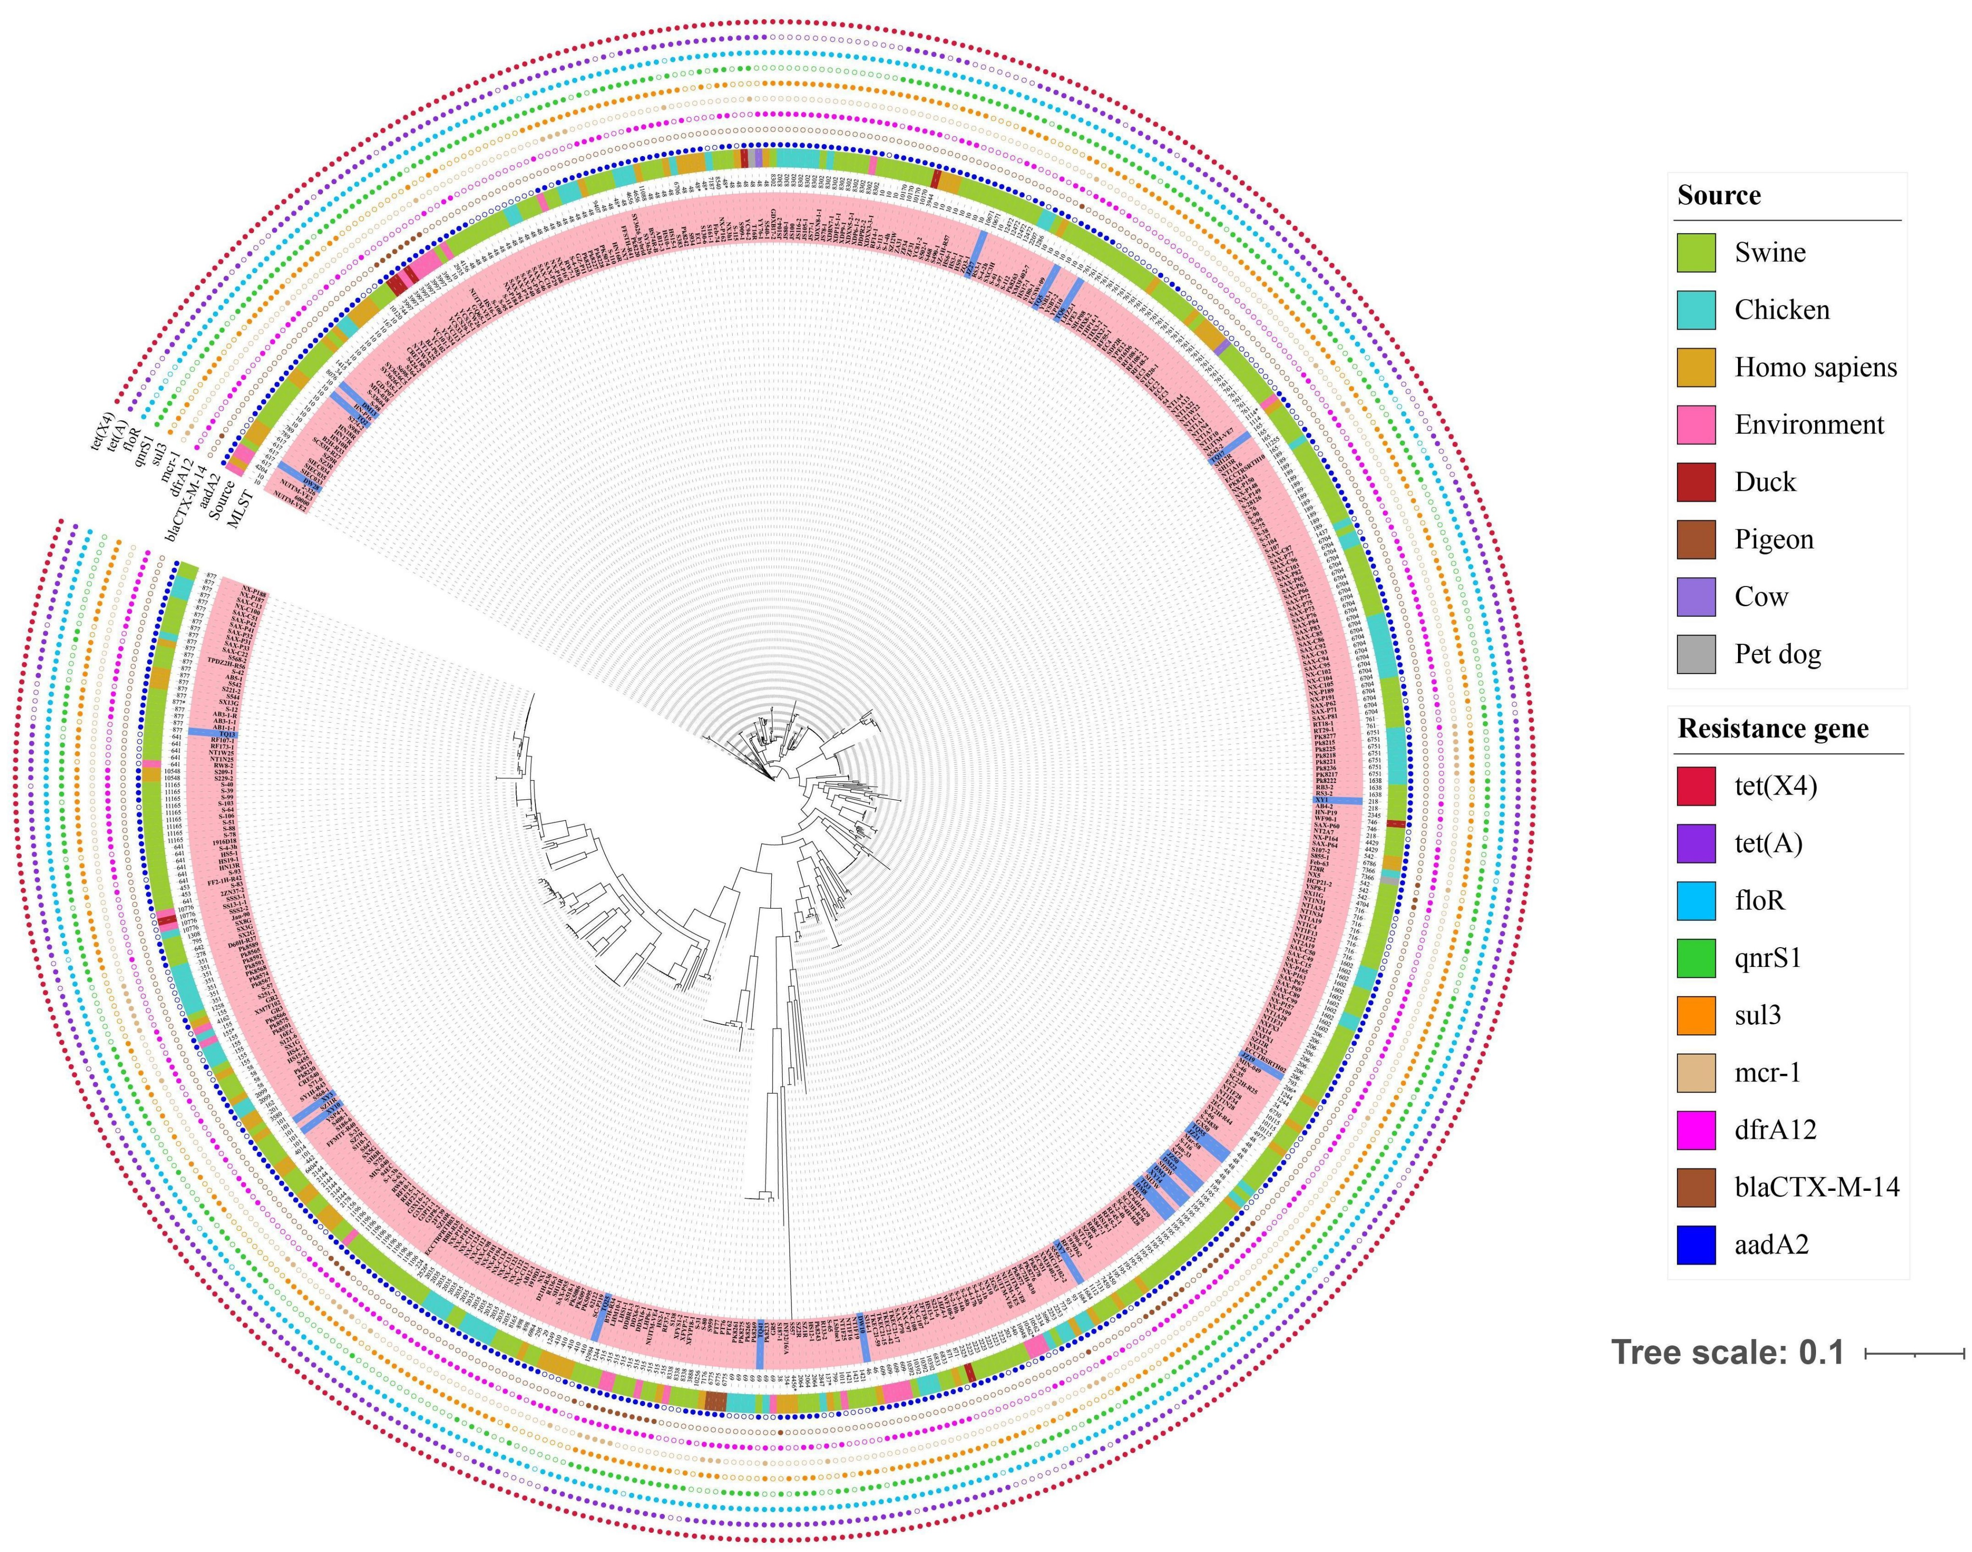
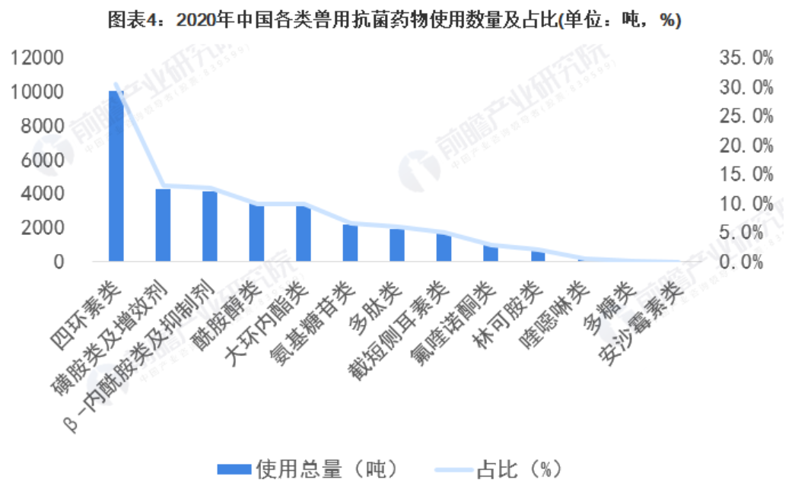
强力霉素与替加环素交叉耐药
tet(X4)以大肠埃希菌为主要宿主菌，首次在摩氏摩根菌中发现 tet(X4) 的存在；
耐药基因比对结果显示 tet(X4) 可与bla_{NDM-1}和 cfr 等耐药基因共存，并首次发现 tet(X4) 和bla_{NDM-1}同时存在于肺炎克雷伯菌中
Wang Q, Wang HN* et al. Microbiol Spectr. 2022

Slide 29
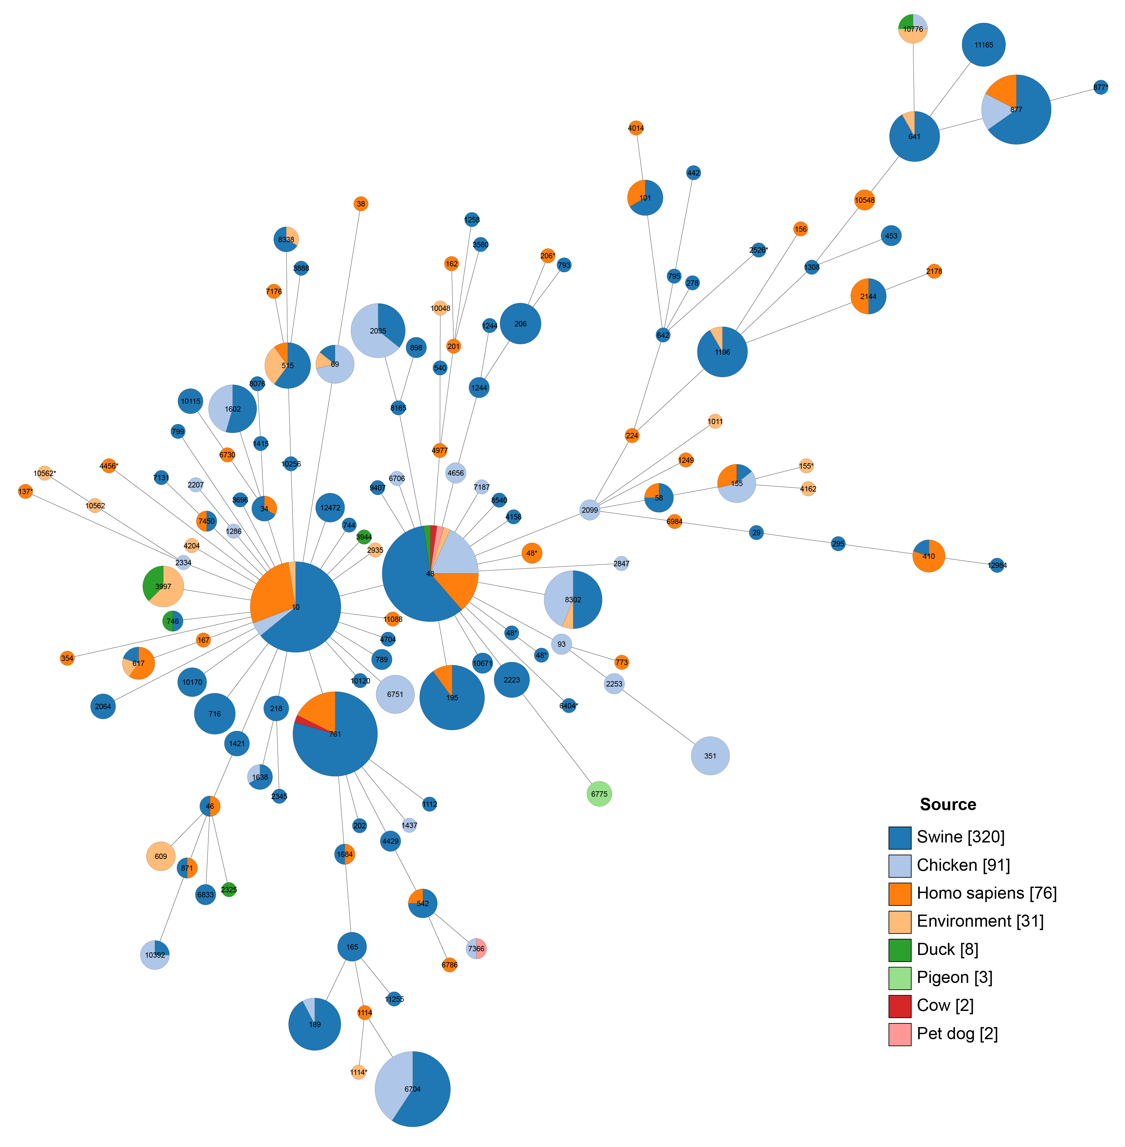
强力霉素与替加环素交叉耐药传播
大肠杆菌，同时携带交叉耐药基因tet(X4)和cfr，tet(X4) 同时位于两个质粒上，一个是 IncQ1, 另一个为IncQ1-IncY的杂交质粒
两个质粒均可通过结合转移至受体菌中，大肠杆菌共同携带强力霉素与替加环素交叉耐药基因tet(X4) 和cfr，并产生高水平的替加环素耐药，有重要公共卫生风险
Tang Y, Wang HN* et al. J Antimicrob Chemother, 2021.

Slide 30
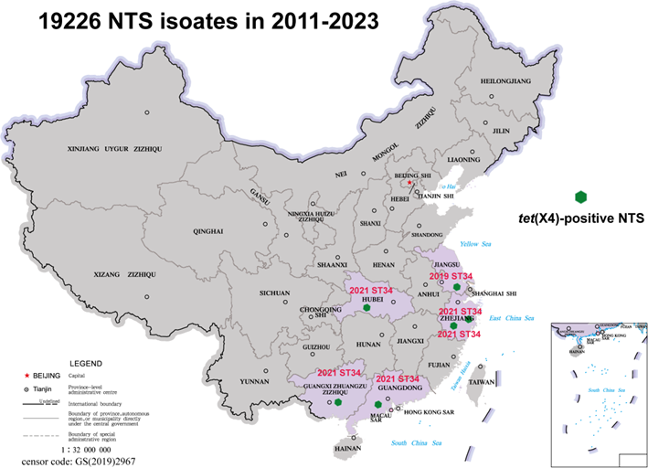
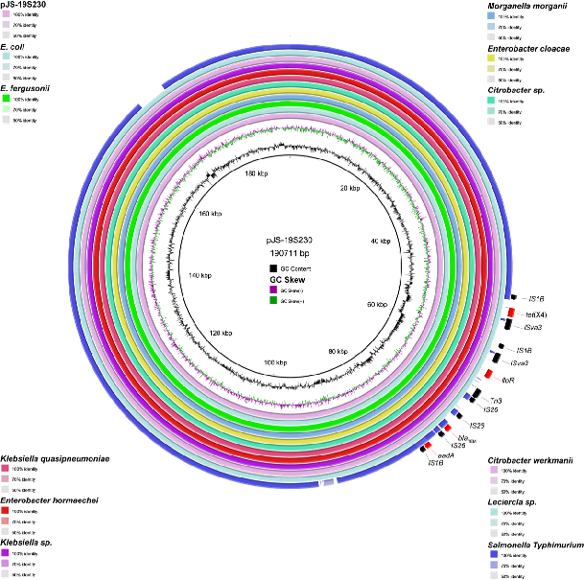
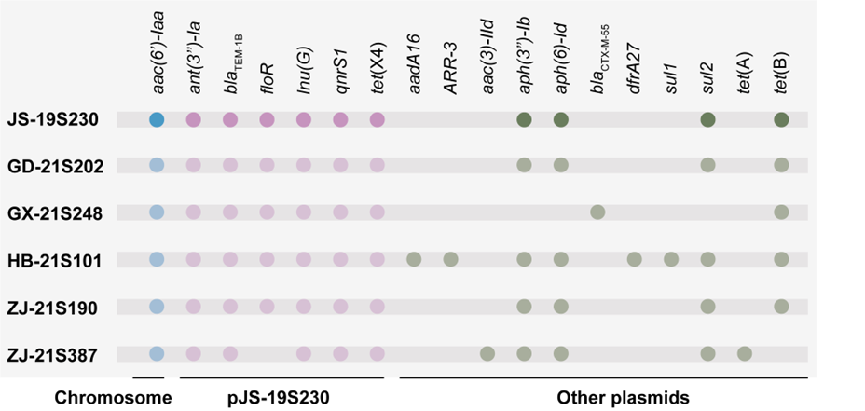
腹泻病人沙门菌中tet(X4)阳性质粒的出现及传播
基于TraNet收集的病人来源的沙门菌中，仅发现6株携带tet(X4)基因，且均为ST34，除1株分离自2019年，其余均分离自2021年；
质粒预测发现：6株携带tet(X4) 的沙门菌质粒骨架高度一致，相似性在95.4%到99.9%之间，说明我国tet(X4)的传播均由pJS-19S230样质粒（IncFIA/IncHI1A/IncHI1B型）介导

Slide 31
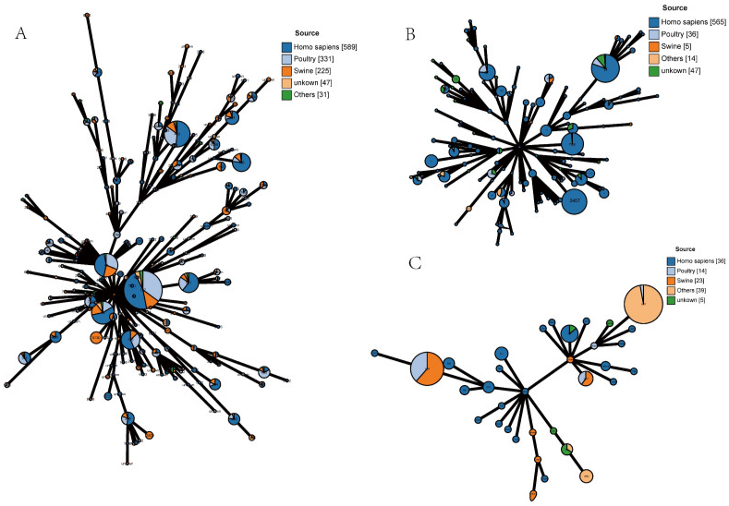
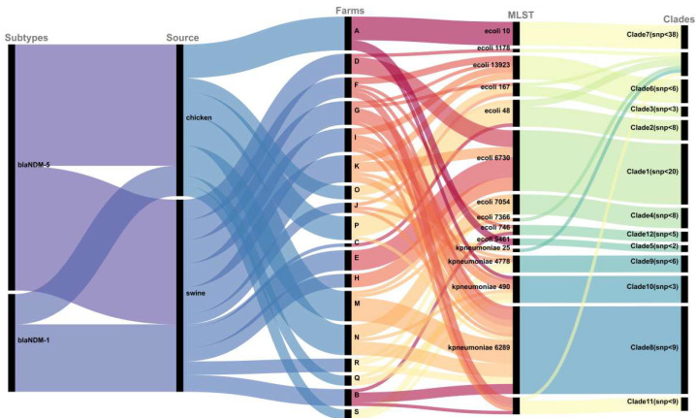
头孢、碳青霉烯类耐药基因blaNDM广泛传播
大肠杆菌、克雷伯菌是bla_{NDM}的主要宿主
分析了动物bla_{NDM}阳性大肠杆菌与来自人的菌株具有高度遗传相似性，它们之间可能存在相互传播
Wen RQ, Wang HN*, et al. Microorganisms. 2023

Slide 32
三、准确检测

Slide 33
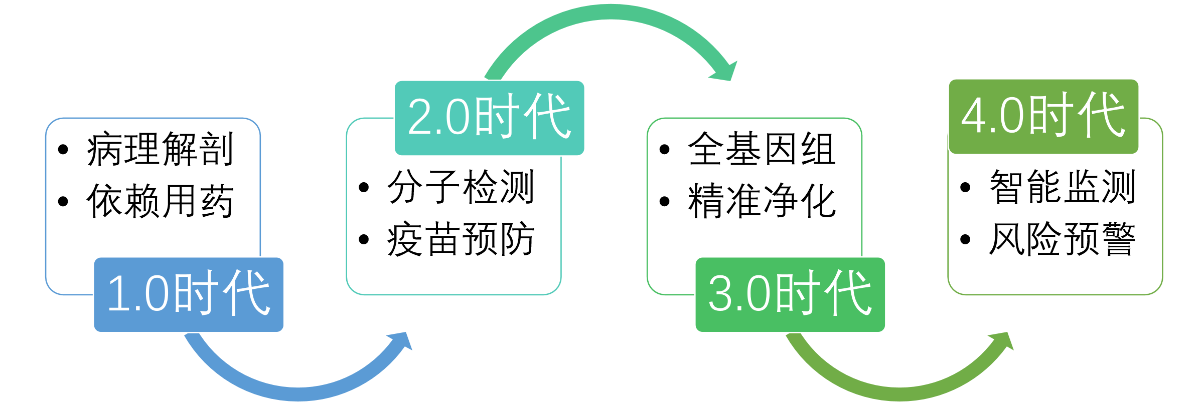
动物疫病防控技术发展的4个阶段

Slide 34
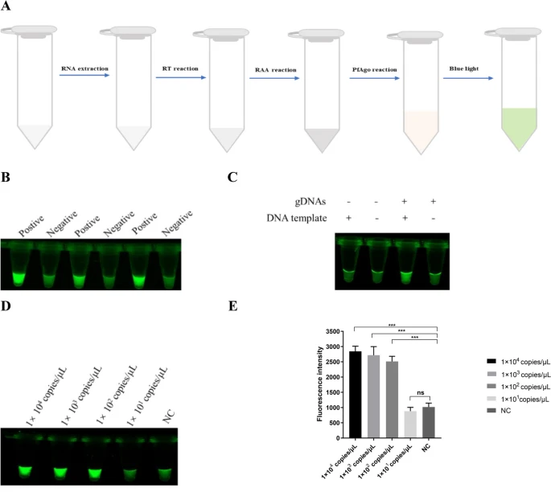

3.1 基于 RAA-PfAgo的PEDV快速检测方法
利用 RAA 和 PfAgo 检测 PEDV 的整个反应过程不需要复杂的仪器，肉眼即可观察到反应结果，可检测100个拷贝的PEDV。
Zhao Yu, Wang HN* et al., Appl Microbiol Biotech. 2024;108.

Slide 35


3.2 基于PfAgo的简单、灵敏和特异性 ASFV 检测方法
为检测 ASFV 开发了一锅式 REPD方法，具有方便、灵敏、强特异性特点，可检测单个 ASFV 核酸拷贝，且与其他病原体无交叉反应。 临床样本中的检测结果与实时 PCR 结果 100%一致。
Zhao Yu, Wang HN* et al., Biosensors and Bioelectronics. 2024;254.

Slide 36


3.3 基于RAA和dsDNase的沙门氏菌检测方法
开发出了RAA-dsDNase-UV/LFD 沙门氏菌检测方法，使用紫外线或侧向流动滴定管（LFD）观察结果。检测时间小于60 分钟，检测限可达 10 CFU/mL。
Zhou Changyu, Wang HN* et al., Foods. 2024;13(9).

Slide 37

3.4 肠炎沙门菌特异性纳米抗体筛选及ELISA检测方法
灭活的肠炎沙门菌免疫双峰驼，制备肠炎沙门菌的特异性纳米抗体；构建双纳米抗体夹心ELISA;该方法针对肠炎沙门菌具有特异、灵敏、检测时间135 min
a
Gu Kui, Wang HN* et al., J Nanobiotechnology. 2022;167.

Slide 38


3.5 基于Splint R 连接酶-cas12a系统的沙门菌属快速检测方法
以沙门菌hilA基因为检测靶标，使用Splint R连接酶将两个DNA探针连接成一个完整的整体，再通过PCR技术扩增，最后利用Cas12a切割活性，检测时间2.5 h ，灵敏度10 CFU
Zhou CY, Wang HN* et al., Anal Chim Acta. 2023.

Slide 39


3.6 空肠弯曲菌ICB-LAMP-CRISPR/Cas12a检测方法
针对空肠弯曲菌的hipO基因建立了一种快速、准确、一管化、可视化检测空肠弯曲菌的ICB-LAMP-CRISPR/Cas12a检测扩增方法，具有可视化的优势
授权国家发明专利：ZL202111681762.9
Li C, Wang HN* et al., Biosensors. 2022;12(3):154.

Slide 40












3.7 基于PCR结合PfAgo的沙门菌属快速检测方法
以沙门菌的stn基因为检测靶标，先进行PCR扩增，将扩增产物，gDNA，探针与PfAgo加入一管中共同孵育，利用PfAgo的特异性切割探针，检测时间，1.5h，灵敏度 2.7 CFU
✱✱✱✱
Gene
Amplification
2.7 ×10² CFU
^{NC}
2.7 ×10⁵ CFU
2.7 ×10³ CFU
2.7 ×10¹ CFU
2.7×10⁶CFU
2.7 ×10⁴ CFU
2.7 ×10⁰ CFU
70min
20min
Microchemical Journal, 2024

Slide 41
四、准确免疫

Slide 42
免疫程序优化
根据猪瘟、伪狂犬、口蹄疫、圆环等病的发病状况及抗体监测结果，针对性的优化了猪场仔猪、后备母猪、种母猪、种公猪的常用免疫程序
表1仔猪（包括商品仔猪）免疫程序
表2 后备母猪免疫程序
免疫时间 | 疫苗类型 | 免疫方式
1-3日龄 | 伪狂犬弱毒苗 | 滴鼻
10日龄 | 圆环/喘苗 | 分点肌注
21日龄 | 猪蓝耳病灭活疫苗+副猪嗜血杆菌苗 | 分点肌注
28日龄 | 猪瘟疫苗+猪链球菌疫苗 | 分点肌注
38日龄 | 伪狂犬弱毒苗 | 肌注
45日龄 | 口蹄疫灭活苗 | 肌注
55日龄 | 猪瘟疫苗 | 肌注
70日龄 | 口蹄疫灭活苗 | 肌注
免疫日龄 | 疫苗类型 | 免疫方式
115日龄 | 伪狂犬疫苗 | 肌注
130日龄 | 喘苗+圆环 | 肌注
140日龄 | 口蹄疫疫苗 | 肌注
145日龄 | 乙型脑炎疫苗 | 肌注
155日龄 | 猪瘟疫苗 | 肌注
165日龄 | 细小病毒疫苗 | 肌注
170日龄 | 乙型脑炎疫苗 | 肌注
180日龄 | 细小病毒疫苗 | 肌注
185日龄 | T-P腹泻二联活疫苗 | 肌注
195日龄 | 伪狂犬疫苗 | 肌注
220日龄 | T-P腹泻二联活疫苗 | 肌注
配种前14天 | 猪瘟疫苗 | 肌注

Slide 43

表3 种母猪免疫程序
表4 种公猪免疫程序
免疫时间 | 疫苗类型 | 免疫剂量
每年3月 每年7月 | 猪乙型脑炎灭活疫苗 | 1头份 1头份
每年1月 每年5月 每年9月 | 伪狂犬基因缺失苗 | 2头份 2头份 2头份
每年3月 每年10月 每年11月 | 口蹄疫灭活疫苗 | 2头份 2头份 2头份
每年4月 每年10月 | 圆环病毒2型疫苗 | 1头份 1头份
每年9月 | T-P腹泻二联活疫苗 | 1头份
每年10月 | T-P腹泻二联灭活疫苗 | 2头份
产前21d | T-P腹泻二联活疫苗 | 1头份
产后10d | 猪细小病毒灭活苗 | 1头份
产后28d | 猪瘟疫苗 | 2头份

Slide 44



疫苗免疫后3-4周对猪场猪瘟，蓝耳病，口蹄疫等疫病病原进行实时监测，公猪全测、能繁母猪10-15%，后备5-10%，仔猪、育肥猪5-10%。根据猪群大小不低于20-30样品/次。对免疫保护率水平低于８０％的猪群进行相应疫苗的补免。国外种猪是每头监测、逐头补免。
重视免疫监测

Slide 45
五、准确消毒

Slide 46


猪场封闭式猪舍细菌分布
通过测定封闭式猪舍空气中细菌发现：猪舍在靠近风机的中端、后端细菌浓度较高，猪栏两侧空气中细菌数量较多，猪栏中间细菌数量较少；根据猪舍内细菌分布情况建立封闭式猪舍数学模型，为精准消毒提供基础
封闭式猪舍空气中细菌分布采样点示意图
封闭式猪舍空气中细菌分布图

Slide 47
不同消毒剂MIC值测定
选择常用的5种消毒剂复合酚、氯甲酚、瘟毒杀、戊二醛、百毒杀，开展消毒剂对5种不同病原菌的抑菌效果评价。发现百毒杀（10%癸甲溴铵）MIC 为1：10240，为最佳消毒剂
五种消毒剂对5株细菌的MIC测定结果
菌株 | 复合酚 | 氯甲酚 | 瘟毒杀 | 戊二醛癸甲溴铵溶液 | 百毒杀
大肠杆菌标准菌 | 1:640 | 1:320 | 1:640 | 1:1280 | 1:40960
金黄色葡萄球菌标准菌 | 1:40960 | 1:2560 | 1:5120 | 1:10240 | 1:40960
大肠杆菌 | 1:640 | 1:160 | 1:320 | 1:640 | 1:40960
金黄色葡萄球菌 | 1:640 | 1:160 | 1:640 | 1:640 | 1:40960
芽孢杆菌 | 1280 | 1:160 | 1:640 | 1:640 | 1:10240

Slide 48




高效、低污染、高稳定的新型消毒剂筛选
新型稳定中和型过氧乙酸消毒剂或稳定型含氯消毒剂在0.5%的浓度条件下与市售二元包装过氧乙酸或市售含氯消毒剂1%浓度条件下的杀菌效果一致；过氧乙酸或次氯酸钠分解的速度远远小于市售二元型过氧乙酸消毒液的分解速度，具有显著的高稳定性
过氧乙酸复合消毒剂及对照品对细菌的杀灭效果
过氧乙酸复合消毒剂的稳定性研究
含氯消毒剂及对照品对细菌的杀灭效果
含氯消毒剂的稳定性研究

Slide 49
消毒效果评价
猪舍内每天从上午8：00开始，每隔6小时打扫1次，一天共打扫3次；体表消毒选择苯扎氯铵溶液，消毒剂有效浓度为1：2500。弱酸性电解水，浓度为200mg/L，喷雾量为16.7ml/m³，消毒频率为2次/周。测定消毒前后空气微生物数量验证消毒效果，猪舍空气微生物含量控制在合理范围内，能保证猪只健康
 | 总细菌数 | 大肠杆菌数 | 金黄色葡萄球菌数
地面cfu/cm2 | ﹤9.12×10³ | ﹤3.81×10² | ﹤4.18×10²
圈栏cfu/cm2 | ﹤1.48×10³ | ﹤0.67×10² | ﹤0.38×10²
空气cfu/m3 | ﹤1.10×10³ | ﹤1.53×10² | ﹤0.68×10²
蹄部cfu/cm2 | ﹤2.05×10³ | ﹤1.19×10² | ﹤0.67×10²

Slide 50
六、准确用药

Slide 51




抗生素减量： 准确用药
建立检测平台，从病原菌药敏实验表型到耐药基因检测，先测后用
必须符合《中华人民共和国兽药典》、《中华人民共和国兽药规范》等相关规定;
减抗背景下重视抗生素替代品

Slide 52

抗生素减量： 抗生素替代品
调节肠道菌群：脂肪酸、益生菌、益生元（多糖等）、植物提取物
提高免疫功能：多聚糖、植物提取物
直接杀菌：噬菌体、酸化剂、抗菌肽、植物提取物

Slide 53


复合微生态制剂
通过结合乳酸菌和抗菌肽开发了一种复合微生态制剂，可促进肠道健康、提高免疫力、降低臭味。临床试验证实显著提高仔猪生长速度，降低腹泻率。
植物乳杆菌RP1提高免疫力效果---对巨噬细胞吞噬能力及分泌NO含量的影响
复合微生态制剂 R09细菌素 对于细菌的抑制作用

Slide 54
重组乳酸乳球菌分泌纳米抗体抑制肠炎沙门菌
重组乳酸乳球菌分泌靶向肠炎沙门菌FliC蛋白的纳米抗体，有效抑制了沙门菌的运动能力，并抑制粘附和入侵；显著降低感染沙门菌的鸡的死亡率，为治疗肠道中耐药性沙门菌感染提供了一种新的策略。
Yang M, Wang HN*, et al. J of Nanobiotechnology. 2024

Slide 55









中药辅助防控药物
在传统经典方剂“当归补血汤”基础上，经过现代提取、制剂工艺制成 气血双补中兽药颗粒剂和口服液，提高畜禽免疫力，辅助防控疾病等多种因素所致免疫低下
川续断皂苷乙可以调节TLR4 /TRIF/NF-κB信号通路显著减轻LPS诱导的小鼠急性肺损伤。川续断是一种潜在的作为疾病辅助防控的药物
川续断皂苷乙对小鼠MAPK，NF-κB信号通路蛋白表达的影响
川续断提取物的应用、复合抗菌组合物及其制备方法和复合抗菌制剂专利
中兽药生产车间

Slide 56
七、生物安全防控体系

Slide 57





生物安全管理
养殖场、饲料厂等生物安全硬件升级：消毒设施、隔离设施等
提高猪场工作人员生物安全意，建立严格的卫生管理制度，杜绝外来人员的参观
坚持自繁自养，引进实施严格的检疫

Slide 58
生物安全管理
实行21天早期隔离断奶（SEW）Implies a weaning age below 21 Days and Site Separated Production
Piglets Immune
Protection
Maternal
Antibodies
Sow Pathogens
DISEASE
Birth
16 d
21d
28 d

Slide 59



生物安全管理
在国内率先将传统不同猪群猪混合生产转变为繁殖群、断奶仔猪、育成猪单点生产
BREEDING
繁殖群
BREEDING
繁殖群
WEANERS
断奶仔猪
WEANERS
断奶仔猪
FINISHERS
育成猪
FINISHERS
育成猪

Slide 60





舒适的猪床系统
生物安全管理
猪饮水温度的调控(26℃)

Slide 61


猪场生物安全量化评价打分表

Slide 62


非洲猪瘟净化（精准剔除)

Slide 63



非洲猪瘟无疫小区建设
指导非洲猪瘟无疫小区建设，创建国家级非洲猪瘟无疫小区，包括蓬安德康种猪繁育有限公司、铁骑力士食品有限责任公司（光辉原种场）等，四川省共有8家企业通过省级非洲猪瘟无疫小区评估。

Slide 64




猪伪狂犬病的净化
建立动物疫病净化场资料数据库，开展伪狂犬净化场评估；德康获得伪狂犬国家级净化场5个；德康、铁骑力士等11个猪场获得伪狂犬省级净化场

Slide 65
八、人工智能技术应用

Slide 66

未来展望：智慧化防控
典型疫病知识图谱构建与演化，针对疫病智能诊断多源异构数据知识需求，挖掘疫病数据实体与属性关系，构建生猪典型疫病动态知识图谱；建立疫病案例学习模型，实现疫病知识发现与演化；建立多媒体人机对话系统，实现智能问答系统中准确的实体消歧

Slide 67
人工智能技术在疾病防控和养殖降本增效中的应用
人工智能技术是通过模拟、延伸和扩展人类智能，使计算机具备学习、推理、感知等能力，以解决问题或自主决策的科技体系。
人工智能技术
1.0智能装备
3.0智能预测
利用传感器、无人机、清洁机器人、巡检机器人等对生产过程中的数据进行精准收集
通过大数据分析和深度学习预测模型，对疾病的发生进行精准预测
2.0智能分析
通过整合实验室数据以及养殖场监测数据，构建数据库对疾病采取精准判断，准确治疗
Notes:
“减抗”是全球发展趋势

Slide 68

人工智能技术在疾病防控和养殖降本增效中的应用
1.0智能设备——单因素多因素在养殖场景中的智能化监测
通过集成传感器、穿戴设备、环境控制设备、自动化喂食机、巡检机器人等智能设备收集生产过程中涉及的各种信息，辅助养殖人员监测生产。
畜禽养殖环境智能监测与调控示意图

Slide 69


人工智能技术在疾病防控和养殖降本增效中的应用
1.0智能设备——单因素多因素在养殖场景中的智能化监测
计算机视觉是人工智能领域的一个重要部分，它利用摄像机和电脑代替人眼，使计算机拥有类似于人类的那种对目标进行分割、分类、识别、跟踪、关键点等功能。简单来说，就是给计算机安装上“眼睛” (照相机)和“大脑”(算法)让计算机能够感知环境。

Slide 70


人工智能技术在疾病防控和养殖降本增效中的应用
1.0智能设备——单因素多因素在养殖场景中的智能化监测
智能诊断整套体系相对造价低廉，易于维护
视觉系统24小时无间断地巡视，精准捕捉并识别动物的每一个关键行为细节
有经验的技术人员可以参与专家系统的构建
依靠病原鉴定关联模型调参的机制极大增加模型准确度

Slide 71

人工智能技术在疾病防控和养殖降本增效中的应用
1.0智能设备——单因素多因素在养殖场景中的智能化监测
通过图像处理和模式识别技术，快速准确地识别猪的身份、健康状况和成长状态
实时监测动物的行为，如进食、活动、休息等，为养殖人员提供丰富的行为数据
实时监测各项环境参数，如空气质量、氧气含量等，确保养殖环境适宜
Notes:
“减抗”是全球发展趋势

Slide 72




人工智能技术在疾病防控和养殖降本增效中的应用
2.0智能分析——利用各方面数据在养殖场景中精准分析
基于实验室病理数据与养殖场生产数据的多维整合，构建智慧化疫病防控数据库系统，实现畜牧疾病智能诊断与精准施治方案决策
Notes:
“减抗”是全球发展趋势

Slide 73


人工智能技术在疾病防控和养殖降本增效中的应用
2.0智能分析——利用各方面数据在养殖场景中精准分析
基于流行病学数据对病原在不同场景和地区间的传播路径和频率进行预测分析，掌握病原传播动态、找出病原传播关键风险点
Notes:
“减抗”是全球发展趋势

Slide 74


人工智能技术在疾病防控和养殖降本增效中的应用
2.0智能分析——利用各方面数据在养殖场景中精准分析
基于基因组数据掌握病原的进化趋势，找出关键毒力和耐药决定因素，为精准防控提供基础。
Notes:
“减抗”是全球发展趋势

Slide 75

人工智能技术在疾病防控和养殖降本增效中的应用
3.0智能预测——利用大数据、深度学习平台在养殖场景中精准预测
利用大数据和深度学习平台对数据进行深度挖掘，构建动物生长模型，对养殖风险进行评估，实现对疾病的精准预测，减少疾病的传播
Notes:
“减抗”是全球发展趋势

Slide 76

人工智能技术在疾病防控和养殖降本增效中的应用
3.0智能预测——利用大数据、深度学习平台在养殖场景中精准预测
利用大数据和深度学习平台对数据进行深度挖掘，通过分析沙门氏菌的分离地点和分离时间，对沙门氏菌在世界的流行趋势进行分析
Notes:
“减抗”是全球发展趋势

Slide 77
总结
一、“全链条”生物安全防控
二、“六准确”准确检测、准确溯源、准确免疫、准确消毒、准确用药、准确净化
三、人工智能技术的应用

Slide 78











鞠孜敬 博士
马博恒 博士
陈璇 博士
李金朋 博士
王政 博士
文仁桥 博士
王钦 博士
李文静 硕士
廖紫薇 硕士
赵蒙宇 硕士

Slide 79

致 谢！
国家十四五重点研发计划
国家自然科学基金重点项目
国家基金区域重点项目
四川省生猪重大专项
等项目支持
whongning@163.com ，15908103008
电话： 86-28-85471591, 15908103008
E-mail：whongning@163.com

